Slide 1


GUIDA PER L’ACQUISTO DI PRODOTTI O SERVIZI IN CONVENZIONE

Slide 2
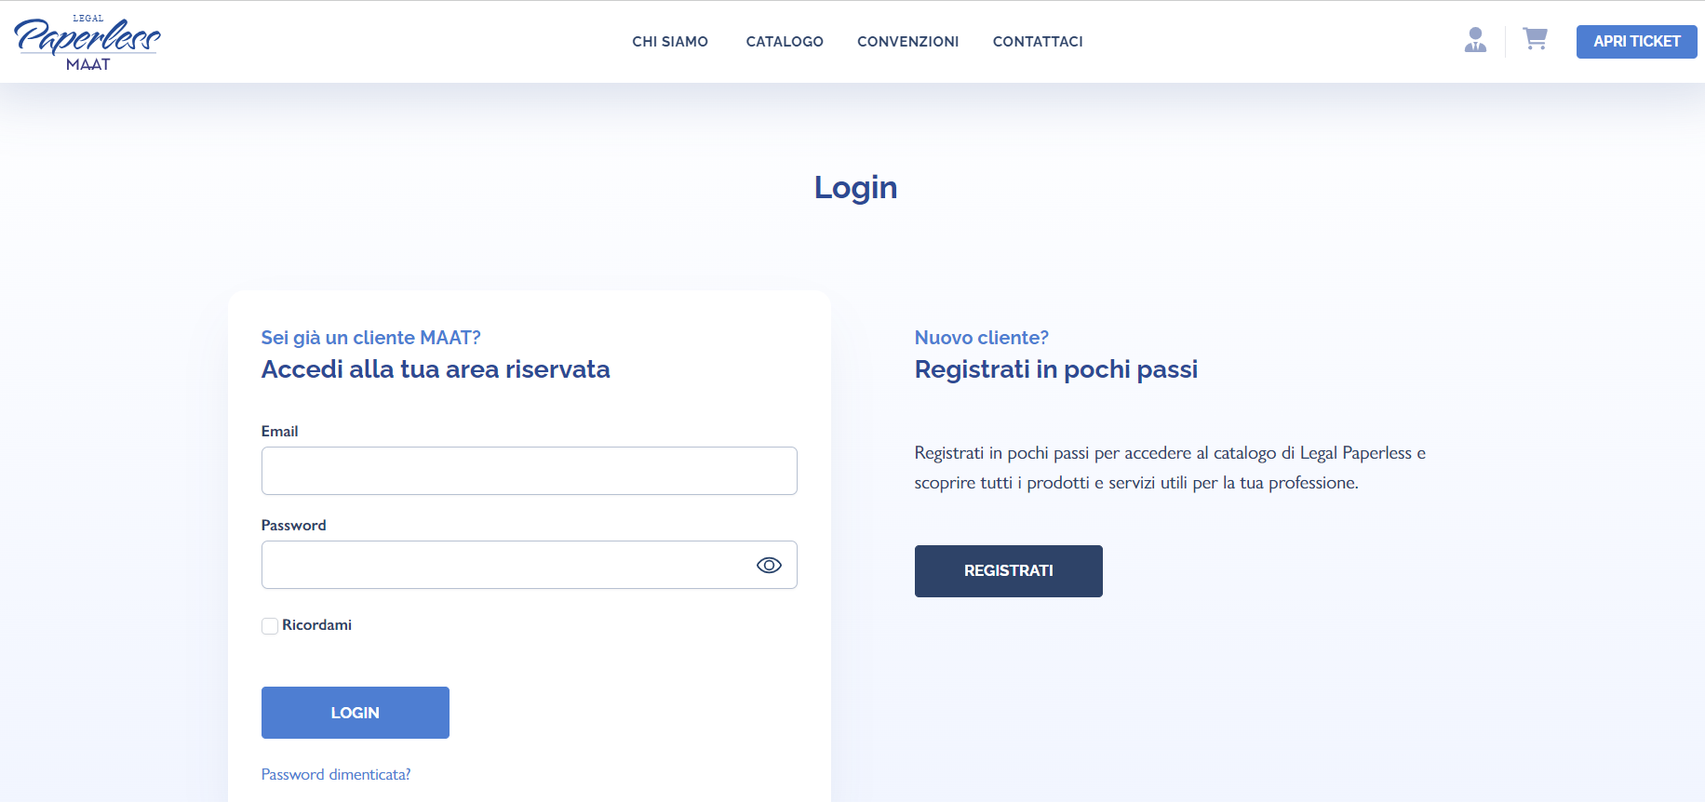
ACCESSO O REGISTRAZIONE
Acc
Accedi a www.legalpaperless.it cliccando sull’omino in alto a destra.
Ac
Clicca su registrati, se sei un nuovo utente.

Slide 3
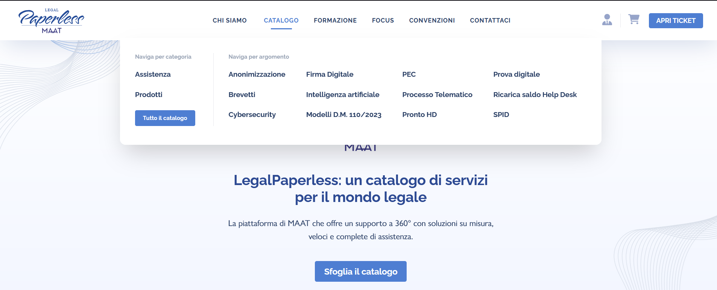
NUOVO ACQUISTO FIRMA DIGITALE
Ac
Ac
Clicca sulla voce catalogo per visionare tutti i prodotti e servizi disponibili
Clicca sulla voce catalogo per visionare tutti i prodotti e servizi disponibili
Clicca la voce FIRMA DIGITALE oppure PRONTO HD per accedere alle relative sezioni

Slide 4
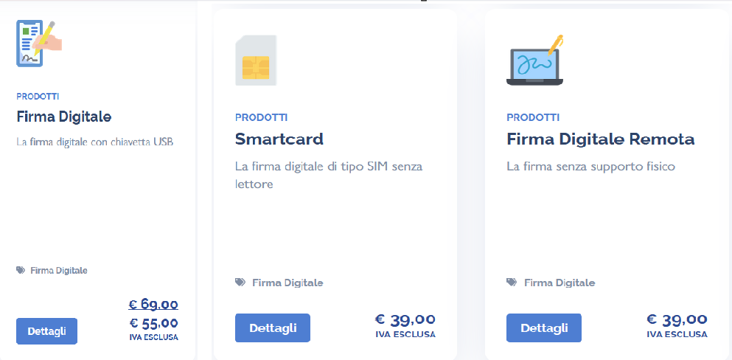

ACQUISTO FIRMA DIGITALE
Scegli il prodotto di interesse: se autenticato verrà visualizzato già il prezzo in convezione

Slide 5
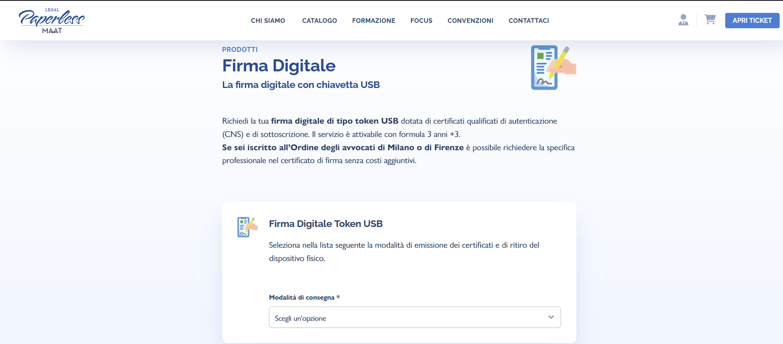
ACQUISTO FIRMA DIGITALE
Ac
€ 55,00 + IVA prezzo convenzionato
Ac
Scegli l’opzione di consegna preferita: spedizione in tutta Italia con riconoscimento assistito + € 15,00 + IVA spedizione in tutta Italia con riconoscimento self – nessun costo aggiuntivo

Slide 6
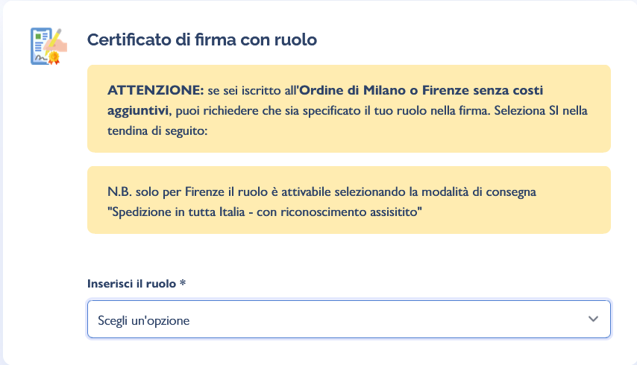
ACQUISTO FIRMA DIGITALE
€ 55,00 + IVA prezzo convenzionato
Scegli se avere la qualifica di MEDICO iscritto all’Ordine dei Medici Chirurghi e Odontoiatri di Firenze nelle proprietà della tua firma digitale. Seleziona SI nel menu a tendina ATTENZIONE tale opzione è disponibile SOLO se è stata scelta come modalità di riconoscimento RICONOSCIMENTO ASSISTITO
Ac

Slide 7
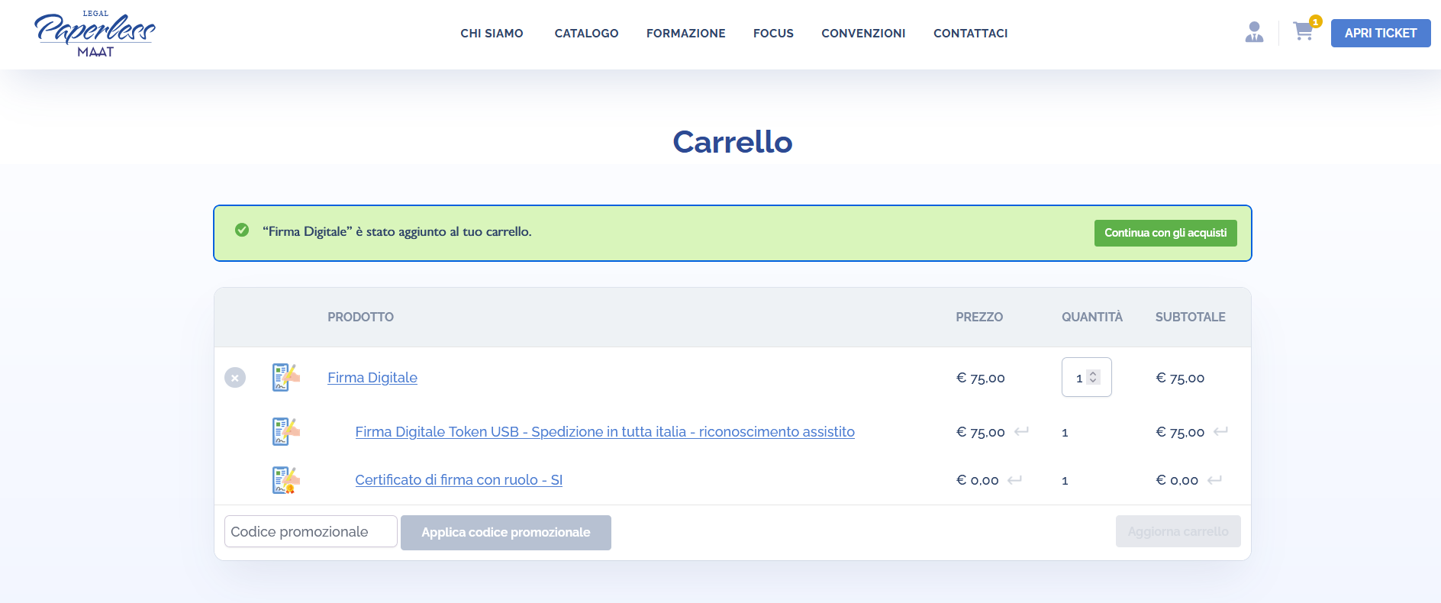
ACQUISTO FIRMA DIGITALE
Ac
Non è necessario inserire alcun codice promozionale: effettuato l’accesso con nome utente e password verrà visualizzato il prezzo in convenzione AUTOMATICAMENTE

Slide 8
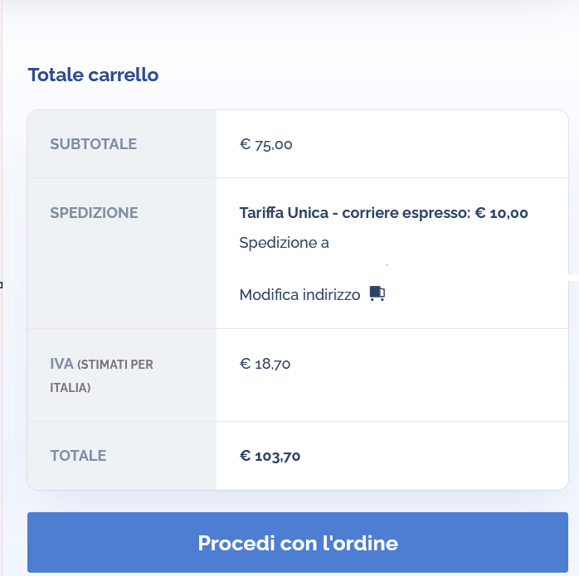
ACQUISTO FIRMA DIGITALE
Ac
Procedi con l’ordine

Slide 9
ACQUISTO FIRMA DIGITALE
Ac
Scegli la modalità di pagamento preferita tra: bonifico bancario – riceverai automaticamente sull’indirizzo mail ordinario le coordinate per effettuare il versamento. Ricordati di inserire nella causale il numero d’ordine ricevuto via mail paypal carta di credito
Ac
Se hai scelto come modalità di pagamento bonifico bancario ricordati di inviare la disposizione di pagamento all’indirizzo commerciale@maatsrl.it

Slide 10
RIEPILOGO CONVENZIONE OMCOF
Ac
FIRMA DIGITALE COMPLETA: chiavetta usb con certificato di autenticazione e sottoscrizione € 55,00 + IVA.
SOLO SIM: smart card con certificato di autenticazione e sottoscrizione € 35,00 + IVA
FIRMA REMOTA: nessun supporto fisico e contiene solo il certificato di sottoscrizione € 35,00 + IVA
COSTI AGGIUNTIVI: contributo di spedizione € 10,00 + IVA riconoscimento assistito € 15,00 + IVA
PRONTO HD: la linea diretta con un consulente specializzato in Tecnologie Digitali per fornirti il massimo supporto per consentire un miglior svolgimento dell’attività quotidiana € 99,00 + IVA

